Slide 1
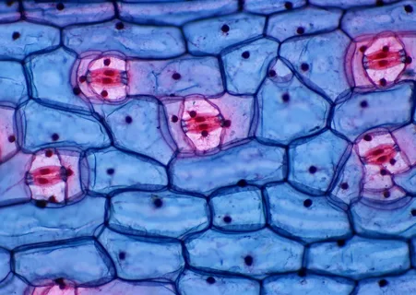
Что такое микробиология? Как выглядит человеческое тело под микроскопом?

Slide 2
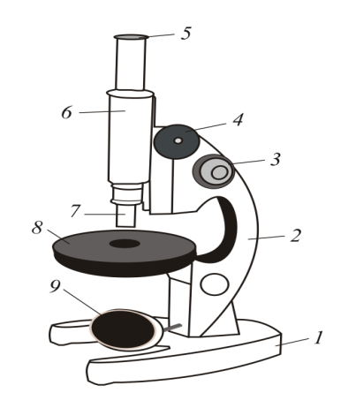
Как устроен микроскоп ?

Slide 3
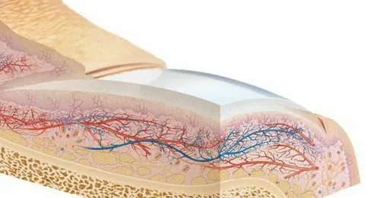
Из чего мы состоим ?

Slide 4
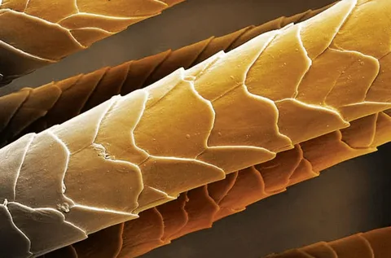
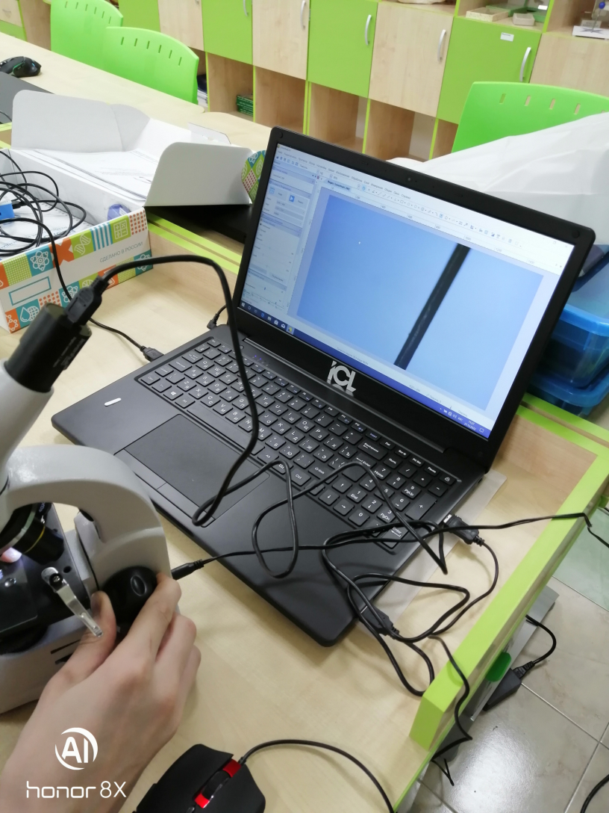
Волосы.

Slide 5
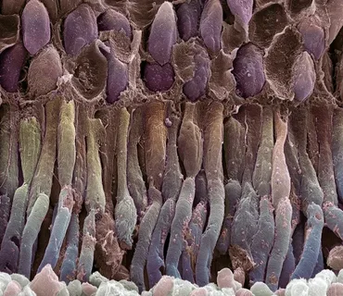
Ноготь человека.

Slide 6
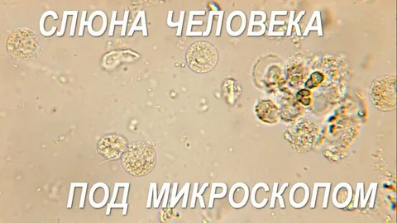
Слюна человека

Slide 7
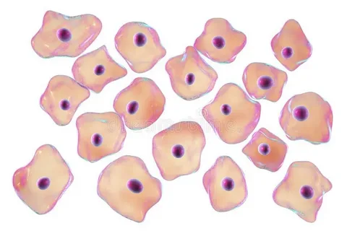
Слизистая ротовой полости человека

Slide 8
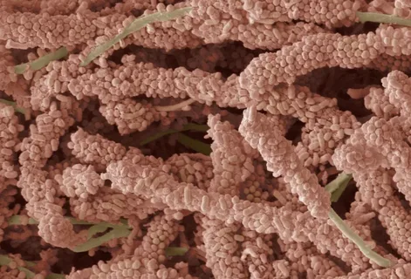
Зубной налет . Кариес.

Slide 9
Готовые микропрепараты.

